Slide 1








ZAČÍNAME S CANVOU:
PRÍRUČKA PRE ZAČIATOČNÍKOV
ČÍSLO ZMLUVY: 2023-1-DE04-KA220-YOU-000123686 PROGRAM: ERASMUS+, KĽÚČOVÁ AKCIA 2, SPOLUPRÁCA A PARTNERSTVO

Slide 2

ZAČÍNAME S CANVOU: PRÍRUČKA PRE ZAČIATOČNÍKOV
ČO JE CANVA?
    BEZPLATNÝ ONLINE NÁSTROJ NA GRAFICKÝ DIZAJN
    POUŽÍVA SA NA TVORBU PRÍSPEVKOV, PLAGÁTOV, PREZENTÁCIÍ, ŽIVOTOPISOV A ĎALŠÍCH PRÍSPEVKOV NA SOCIÁLNYCH SIEŤACH
    ROZHRANIE DRAG-AND-DROP S TISÍCKAMI ŠABLÓN
    IDEÁLNE PRE ZAČIATOČNÍKOV AJ PROFESIONÁLOV
ČÍSLO ZMLUVY: 2023-1-DE04-KA220-YOU-000123686 PROGRAM: ERASMUS+, KĽÚČOVÁ AKCIA 2, SPOLUPRÁCA A PARTNERSTVO

Slide 3
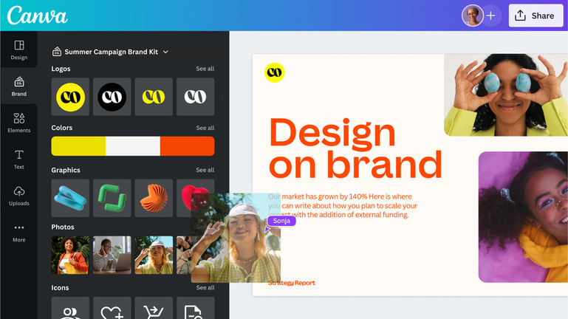
ZAČÍNAME S CANVOU: PRÍRUČKA PRE ZAČIATOČNÍKOV
PREČO POUŽÍVAŤ CANVU?
    SUPER JEDNODUCHÉ POUŽITIE (NIE SÚ POTREBNÉ ŽIADNE DIZAJNÉRSKE ZRUČNOSTI!)
    PRÍSTUP K TISÍCKAM ŠABLÓN A BEZPLATNÝM PRVKOM
    CLOUDOVE (FUNGUJE NA AKOMKOĽVEK ZARIADENIE)
    SKVELÉ NA SPOLUPRÁCU (POZVITE ĎALŠÍCH NA ÚPRAVY)
ČÍSLO ZMLUVY: 2023-1-DE04-KA220-YOU-000123686 PROGRAM: ERASMUS+, KĽÚČOVÁ AKCIA 2, SPOLUPRÁCA A PARTNERSTVO

Slide 4
ZAČÍNAME S CANVOU: PRÍRUČKA PRE ZAČIATOČNÍKOV
ZAČÍNAME:
    KROK 1: PREJDITE NA WWW.CANVA.COM
    KROK 2: VYTVORTE SI BEZPLATNÝ ÚČET (EMAIL, GOOGLE ALEBO FACEBOOK)
    KROK 3: VYBERTE SI, ČO CHCETE NAVRHNÚŤ (NAPR. PRÍSPEVOK NA INSTAGRAME, PLAGÁT, PREZENTÁCIU)
ČÍSLO ZMLUVY: 2023-1-DE04-KA220-YOU-000123686 PROGRAM: ERASMUS+, KĽÚČOVÁ AKCIA 2, SPOLUPRÁCA A PARTNERSTVO

Slide 5
ZAČÍNAME S CANVOU: PRÍRUČKA PRE ZAČIATOČNÍKOV
PREHĽAD DASHBOARDU CANVA
    ŠABLÓNY (HODOBÉ NÁVRHY)
    PROJEKTY (VAŠE ULOŽENÉ NÁVRHY)
    CENTRUM ZNAČIEK (PRE FARBY, LOGÁ – PRÉMIOVÁ FUNKCIA)
    PRIEČINKY (URADZUJTE SI VECI)
    VYTVORTE SI DIZAJN (ZAČNITE OD ZÁKLADU ALEBO S POUŽITÍM ŠABLÓNY)
ČÍSLO ZMLUVY: 2023-1-DE04-KA220-YOU-000123686 PROGRAM: ERASMUS+, KĽÚČOVÁ AKCIA 2, SPOLUPRÁCA A PARTNERSTVO

Slide 6
ZAČÍNAME S CANVOU: PRÍRUČKA PRE ZAČIATOČNÍKOV
ZÁKLADNÉ NÁSTROJE, KTORÉ POTREBUJETE POZNAŤ
    TEXTOVÝ NÁSTROJ: PRIDANIE A ÚPRAVA TEXTU
    PRVKY: TVARY, IKONY, ČIARY, GRAMY ATĎ.
    NAHRÁVANIE: PRIDAJTE VLASTNÉ OBRÁZKY ALEBO VIDEÁ
    FOTOGRAFIE/VIDEÁ: BEZPLATNÁ MEDIA KNIŽNICA
    POZADIA: FARBY, PRECHODY, OBRÁZKY
    ŠABLÓNY: ZAČNITE S PREDPRIPRAVENÝM ROZLOŽENÍM
ČÍSLO ZMLUVY: 2023-1-DE04-KA220-YOU-000123686 PROGRAM: ERASMUS+, KĽÚČOVÁ AKCIA 2, SPOLUPRÁCA A PARTNERSTVO

Slide 7
ZAČÍNAME S CANVOU: PRÍRUČKA PRE ZAČIATOČNÍKOV
VYTVORME JEDNODUCHÝ DIZAJN
    VYBERTE SI ŠABLÓNU PRE PRÍSPEVOK NA SOCIÁLNYCH SIEŤACH
    ZMENIŤ TEXT
    PRIDAŤ FOTOGRAFIU
    ÚPRAVA FARIEK A PÍSMA
    STIAHNUŤ ALEBO ZDIEĽAŤ
ČÍSLO ZMLUVY: 2023-1-DE04-KA220-YOU-000123686 PROGRAM: ERASMUS+, KĽÚČOVÁ AKCIA 2, SPOLUPRÁCA A PARTNERSTVO

Slide 8
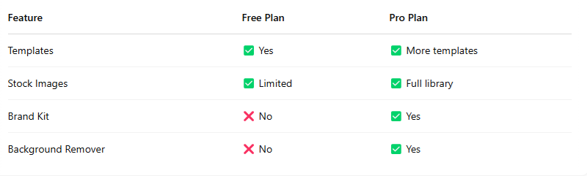
ZAČÍNAME S CANVOU: PRÍRUČKA PRE ZAČIATOČNÍKOV
ZADARMO VS PRO
ČÍSLO ZMLUVY: 2023-1-DE04-KA220-YOU-000123686 PROGRAM: ERASMUS+, KĽÚČOVÁ AKCIA 2, SPOLUPRÁCA A PARTNERSTVO

Slide 9
ZAČÍNAME S CANVOU: PRÍRUČKA PRE ZAČIATOČNÍKOV
ZÁVEREČNÉ TIPY A ZDROJE
    PRESKÚMAJTE NÁVODY V DIZAJNÉRSKEJ ŠKOLE OD CANVA
    SKÚSTE VYTVORIŤ NIEČO MALÉ KAŽDÝ DEŇ
    EXPERIMENTUJTE A ZABÁVAJTE SA SO SVOJOU KREATIVITOU!
ČÍSLO ZMLUVY: 2023-1-DE04-KA220-YOU-000123686 PROGRAM: ERASMUS+, KĽÚČOVÁ AKCIA 2, SPOLUPRÁCA A PARTNERSTVO

